Slide 1


Урок позакласного читання
Люби і знай свій рідний край

Slide 2



У - урожайний
Р - розвивальний
О - організований
К - корисний

Slide 3
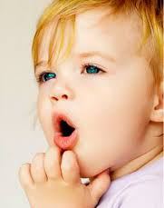
Мовленнєва розминка

Slide 4
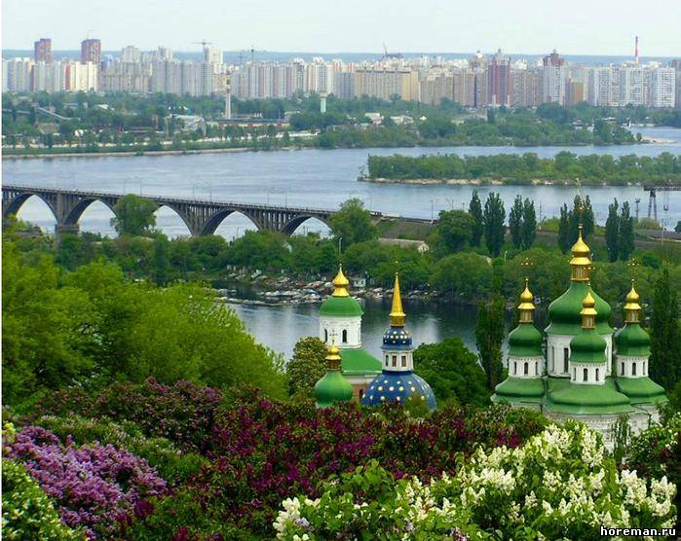
Є багато країн на землі
В них – озера, річки і долини.
Є країни великі й малі,
Та найкраща завжди – Батьківщина!

Slide 5


Slide 6
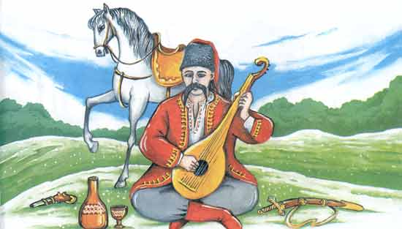
Україна – це держава, яка має свою історію, культуру, мову, звичаї та обряди.

Slide 7



ДЕРЖАВНІ СИМВОЛИ УКРАЇНИ

Slide 8
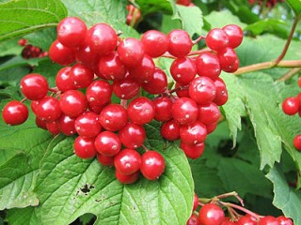
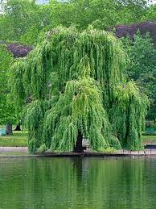
Народні символи України
Без верби і калини нема
України

Slide 9

Тримай хаточку, як у віночку і рушник на кілочку

Slide 10
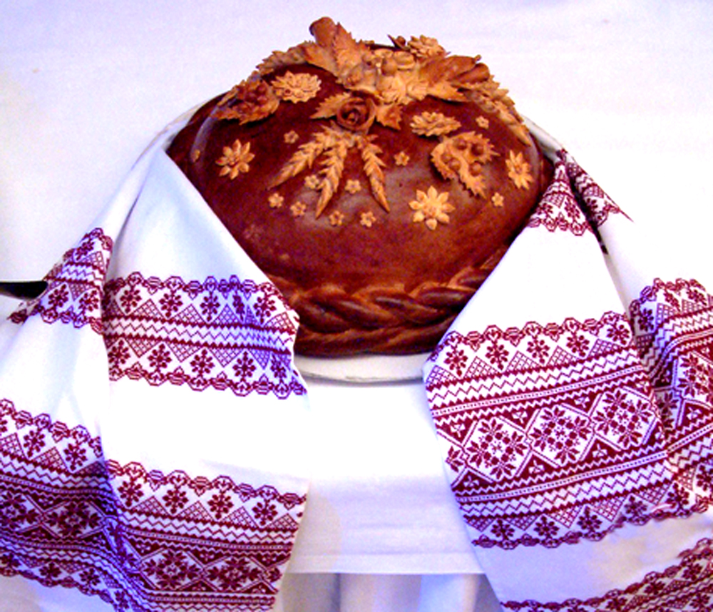
Ми хлібом – сіллю друзів зустрічаєм. Хай в світі буде більше в нас братів, Хай в кожній хаті будуть короваї, щоб люд ніколи хліба не просив.

Slide 11
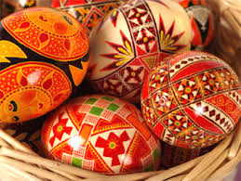
У писанках наші пращури відображали світ, у якому вони жили. Писанка – символ зародження життя.

Slide 12
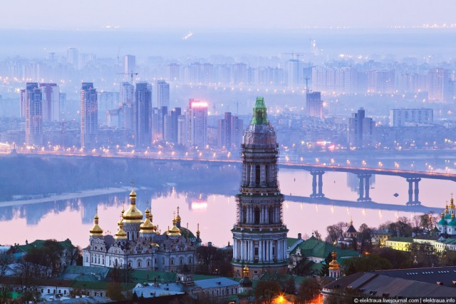
Київ – столиця України

Slide 13
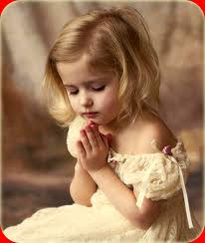
Боже Великий, єдиний
Боже Великий, Єдиний,
Нам Україну храни,
Волі і світу промінням
Ти її осіни.
Світлом науки і знання
Нас, дітей просвіти,
В чистій любові до краю
Ти нас, Боже, зрости.
Молимось, Боже Єдиний,
Нам Україну храни,
Всі свої ласки, щедроти
Ти на люд нам зверни.
Дай йому волю, дай йому долю,
Дай доброго світу,
щастя, Дай, Боже, народу
І многая, многая літа.
Олександр Кониський

Slide 14
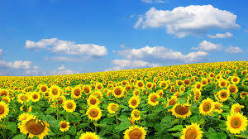
Дякую за увагу!

